Slide 1

UMarket
Licenciatura em Engenharia Informática
Laboratórios de Informática IV
Universidade do Minho
Gabriela Cunha
João Martins
João Gonçalves
Miguel Braga
Nuno Varela
Requisitos e Especificação do Sistema

Slide 2
Índice
Introdução
Balanço da Definição do Sistema
Levantamento e Análise de Requisitos
Especificação e Modelação do Software
Esboço das Interfaces do Sistema (Mockups)
Conceção do Sistema de Dados
Conclusões
Bibliografia

Slide 3
Introdução
Depois do processo de definição do sistema…
Breve resumo do processo de levantamento e análise de requisitos;
Especificação do sistema na forma de alguns aspetos estruturais e comportamentais;
Complementado por esboço de mockups;
E esquema lógico da base de dados;

Slide 4
Balanço da Definição do Sistema
Feira “Ponte dos Arcos Verdes”.
Aplicação requisitada pelos municípios de Ponte de Lima, Vila Verde e Arcos de Valdevez.
Os vendedores poderão participar através do aluguer de um espaço de venda virtual.
Os clientes realizam negociações de venda com os vendedores.
A aplicação passou a ser vista como um espaço de feiras totalmente online, deixando de parte o modelo presencial.
As vendas realizadas presencialmente não são registadas.

Slide 5
Levantamento e Análise de Requisitos

Slide 6
Estratégia e Método
Foram utilizados os seguintes métodos de levantamento de requisitos:
Visitas a feiras;
Realização de entrevistas a vendedores e clientes;
Análise de software;
Reuniões com os 3 municípios;
Realização de questionários de opinião aos clientes (sobretudo aos mais jovens).

Slide 7
Descrição Geral dos Requisitos (Vista do Cliente)
Com as estratégias utilizadas, foram levantados os seguintes requisitos para o cliente:
Consultar feiras/catálogo de feiras;
Consultar detalhes de produto;
Consultar carrinho de compras;
Adicionar produto ao carrinho de compras;
Adicionar produto aos favoritos;
Consultar produtos favoritos;
Realizar negociação do valor do produto;
Avaliar produto;
Finalizar compra.
Requer autenticação

Slide 8
Descrição Geral dos Requisitos (Vista do Vendedor)
Foram também levantados os seguintes requisitos do ponto de vista do vendedor:
Fazer registo numa feira;
Registar produto para venda;
Definir parâmetros de negociação;
Consultar produtos à venda;
Consultar relatório de vendas.
Requer autenticação

Slide 9
Consultar detalhes do produto
Utilizador:
Pode consultar o nome do produto, preço, quantidade em stock, descrição, categoria, avaliação, vendedor e a imagem do produto;
Pode adicionar o produto ao carrinho de compras;
Pode avaliar o produto;
Pode adicionar o produto aos favoritos;
Se já avaliou o produto, pode consultar a sua avaliação;
Se já adicionou o produto aos favoritos, deve ser informado disso;
Se já adicionou o produto aos favoritos, deve poder removê-lo dessa lista.

Slide 10
Consultar detalhes do produto
Sistema:
Os registos dos produtos têm de estar armazenados na base de dados;
Deverá saber o nome, preço, quantidade em stock, descrição, categoria, avaliação, imagem associada e identificação do vendedor de um produto;
Deverá saber a avaliação de cada cliente;
Deverá saber, para cada cliente, se esse produto está nos seus favoritos;
Deverá permitir adicionar e remover um novo produto à lista dos favoritos de cada utilizador.

Slide 11
Adicionar produto ao carrinho de compras
Utilizador:
Tem de estar autenticado para usufruir desta funcionalidade;
Ao consultar um dado produto, pode adicioná-lo ao carrinho de compras;
Tem de definir a quantidade desse produto que quer comprar;
Caso produto já esteja no carrinho, o preço não pode ser novamente negociado;
Caso o produto já esteja no carrinho, a quantidade desse produto é incrementada;
O cliente deve saber se um dado produto pode ser ou não negociado;
Pode escolher entre negociar ou não o preço unitário do produto antes de o adicionar ao carrinho de compras.

Slide 12
Adicionar produto ao carrinho de compras
Sistema:
Deve validar se o utilizador está autenticado para permitir o acesso a esta funcionalidade;
Para cada cliente, deve armazenar o produto e a quantidade desse produto guardados no carrinho de compras;
Quando um cliente já tem esse produto adicionado ao carrinho de compras, o sistema deve atualizar a quantidade do produto;
Pode adicionar registos de compra ao carrinho de compras de cada utilizador;
Deve apenas permitir que sejam negociados produtos em que estejam definidos os parâmetros de negociação;
Deve permitir que o utilizador negoceie o preço de um produto.

Slide 13
Realizar negociação do valor do produto
Utilizador:
Tem de ter escolhido adicionar um produto ao carrinho de compras para poder usufruir desta funcionalidade;
Para cada iteração da negociação, o cliente deve saber o valor proposto pelo sistema (algoritmo) e o histórico dos valores propostos;
Para cada iteração da negociação, o cliente indica o valor que está disposto a atribuir ao produto;
Ao propor um valor demasiado baixo, o cliente sujeita-se a que a negociação fracasse;
Ao propor um valor próximo da proposta do sistema, o cliente sujeita-se a que a negociação seja concluída, ficando encontrado o preço final para o produto.

Slide 14
Realizar negociação do valor do produto
Sistema:
Deverá ter acesso aos parâmetros de negociação definidos pelo vendedor para esse produto;
Para cada valor do cliente, o sistema deve gerar uma resposta (fator de resposta);
Essa resposta poderá indicar o cancelamento da negociação, o aceitar da negociação ou a proposta de um novo valor;
Para cada iteração da negociação, deverá guardar os limites do intervalo de negociação;
Sempre que o utilizador vai propor um novo valor, o sistema deve calcular o limite a partir do qual esse valor não será aceite (fator de tolerância);
Sempre que o utilizador vai propor um novo valor, o sistema deve calcular o limite a partir do qual o valor proposto será aceite (fator de aceitação).

Slide 15

Revisão e Validação dos Requisitos
Após todos os requisitos terem sido revistos pela equipa de desenvolvimento, realizou-se uma reunião com todos os intervenientes (stakeholders).
Finalmente, os representantes dos municípios aprovaram os requisitos levantados.

Slide 16
Especificação e Modelação do Software

Slide 17
Apresentação Geral da Especificação
Abordagem orientada aos requisitos;
Abordagem com um alto nível de abstração;
Arquitetura em 3 camadas independentes.

Slide 18
Aspetos Estruturais

Slide 19
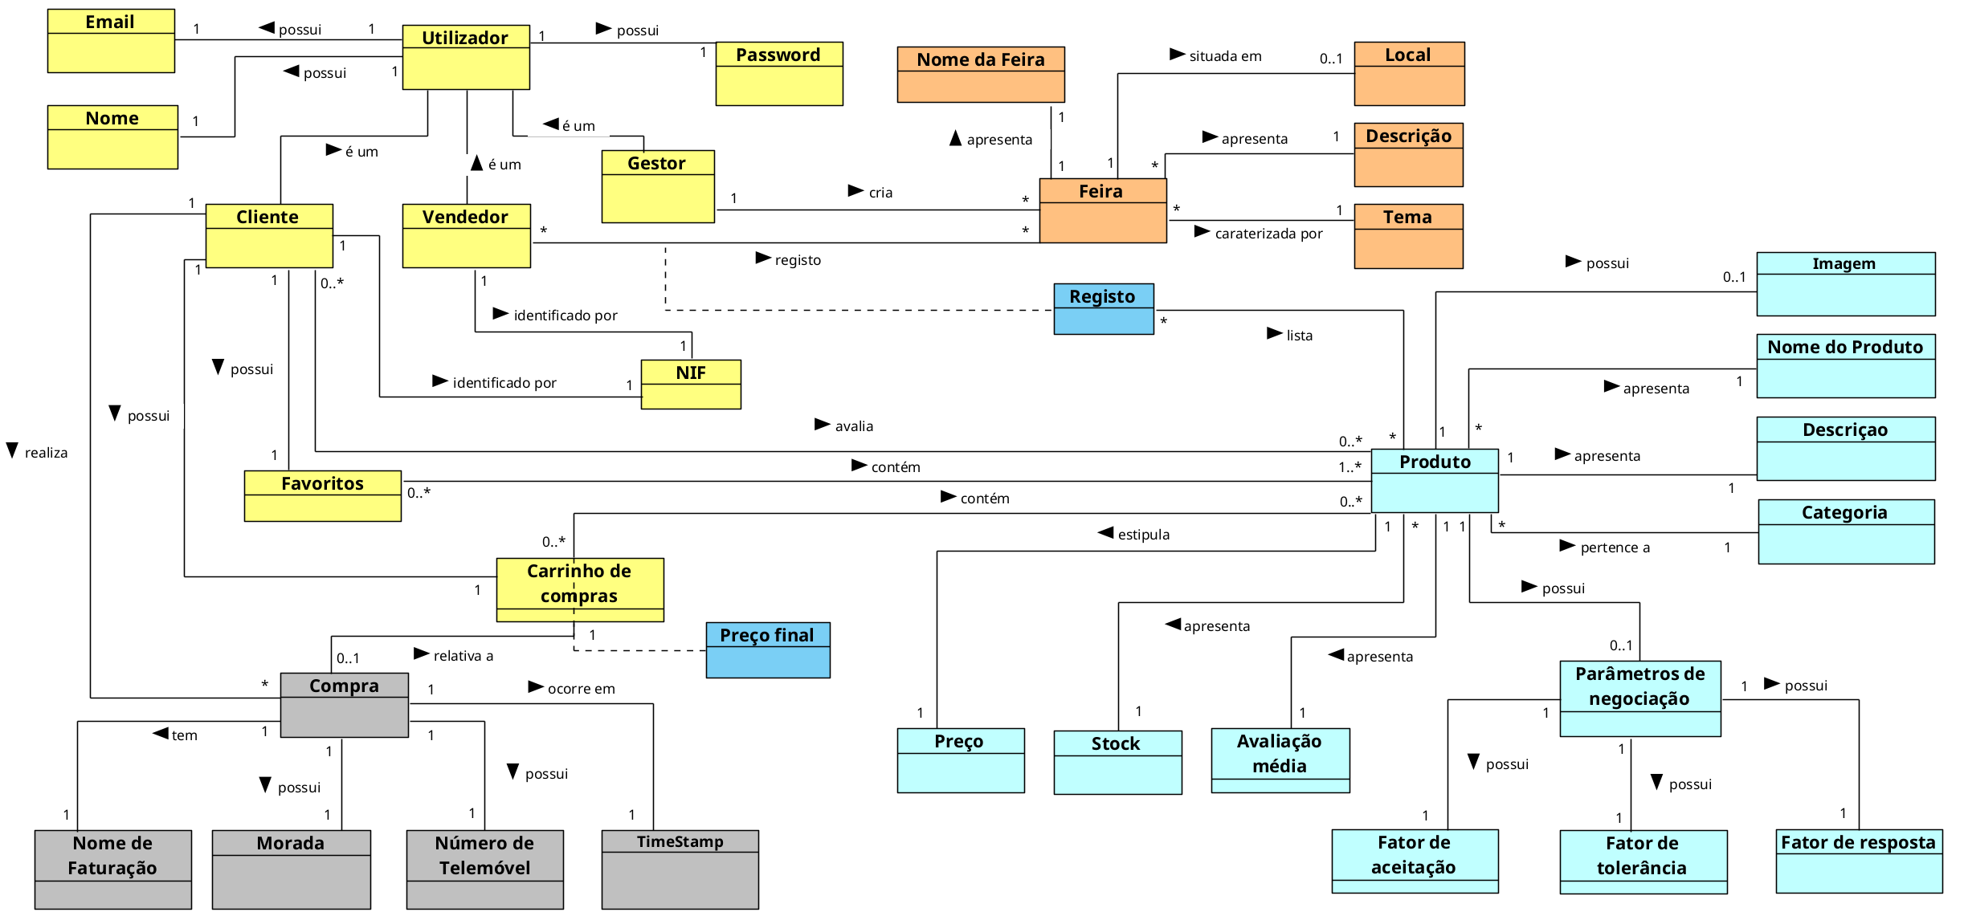
Modelo de Domínio

Slide 20
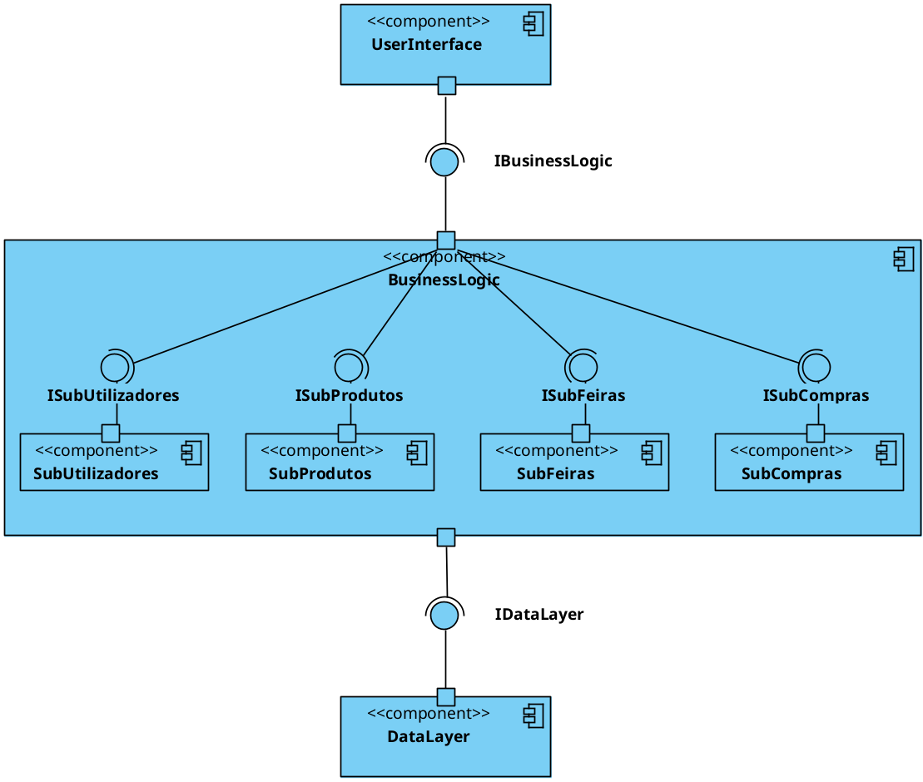
Diagrama de Componentes

Slide 21
Aspetos Comportamentais

Slide 22
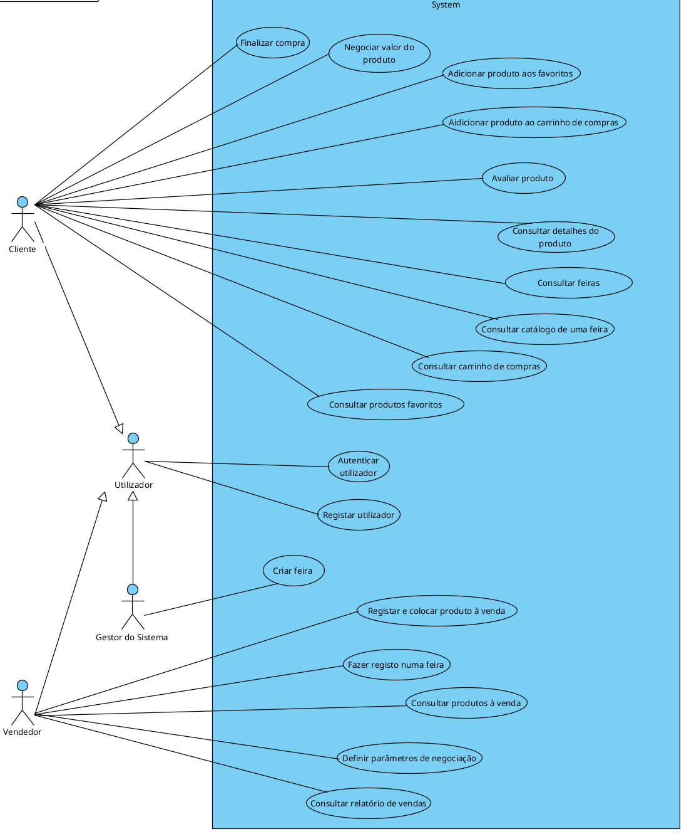
Diagrama de Use Cases

Slide 23
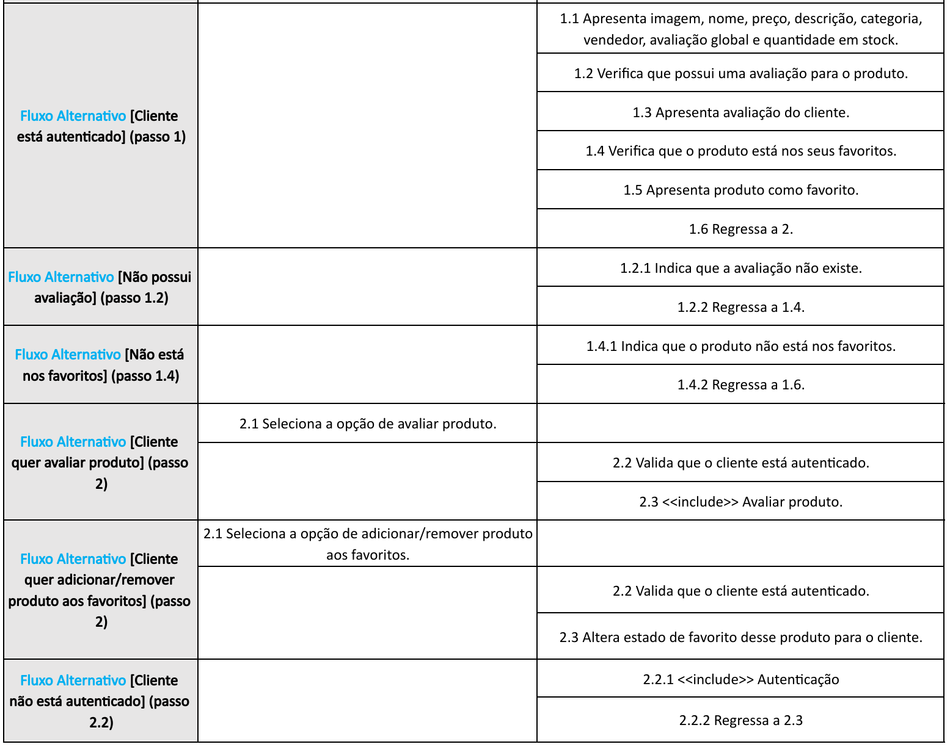
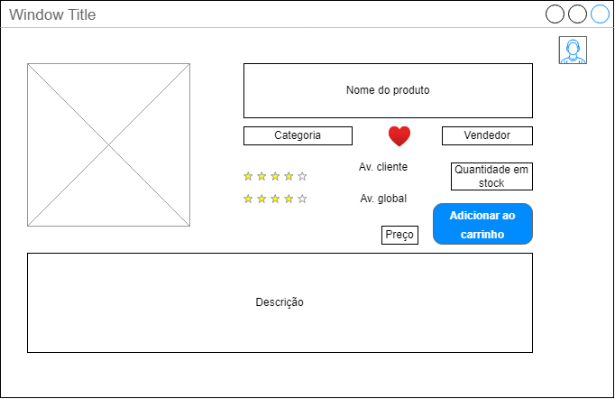
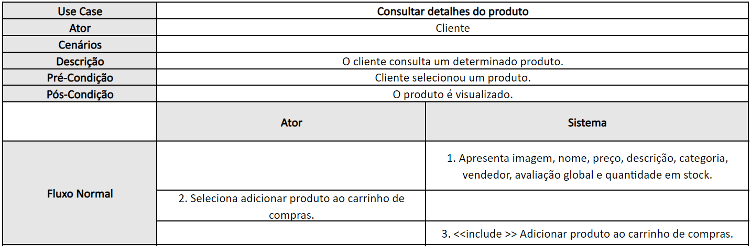
Consultar detalhes de produto

Slide 24
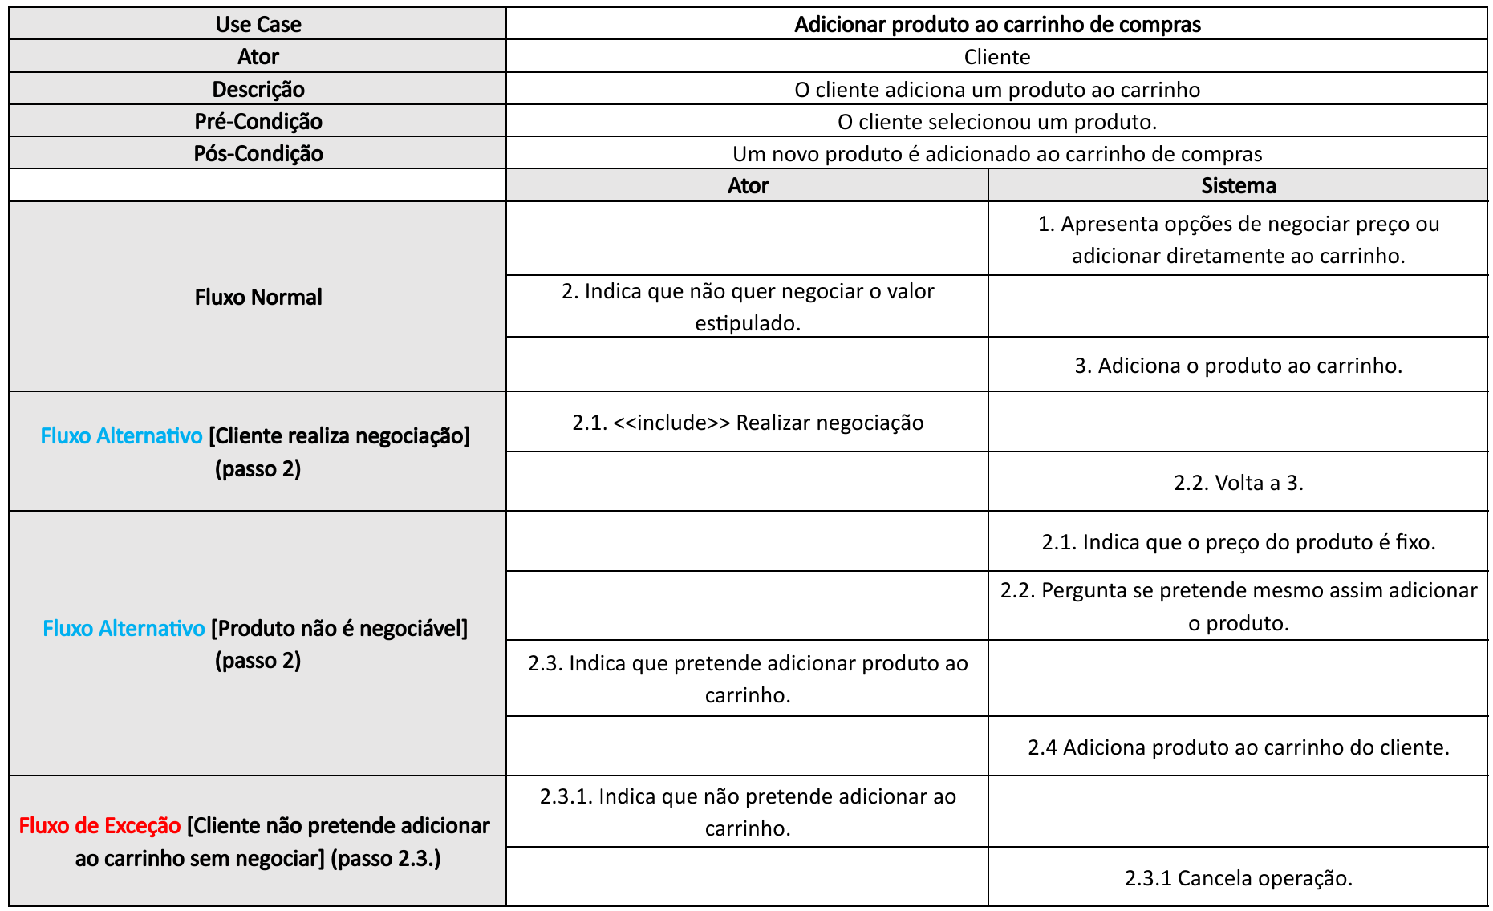
Adicionar produto ao carrinho de compras

Slide 25
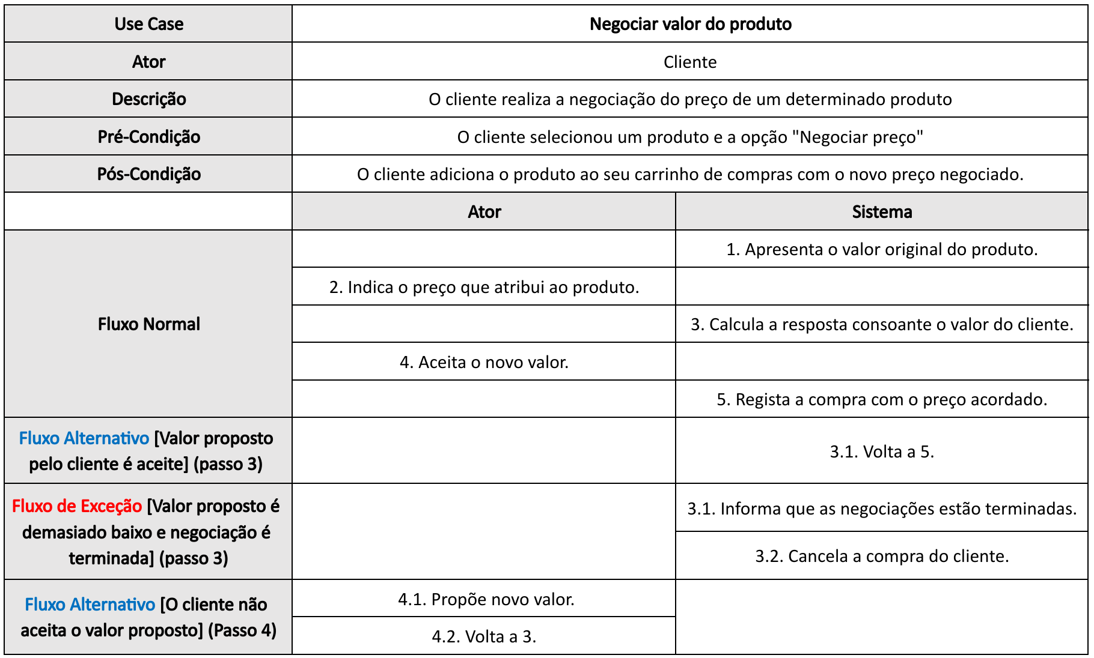
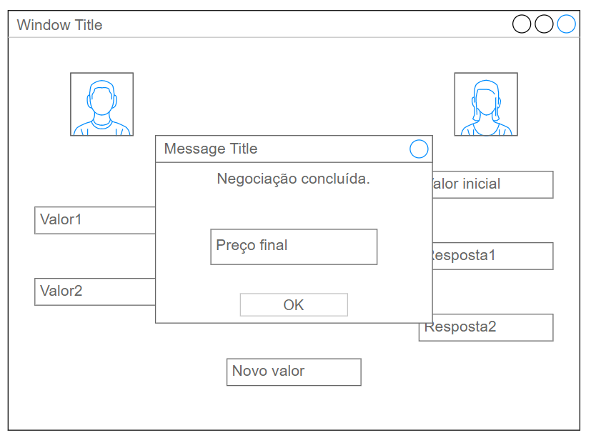
Negociar valor do produto

Slide 26
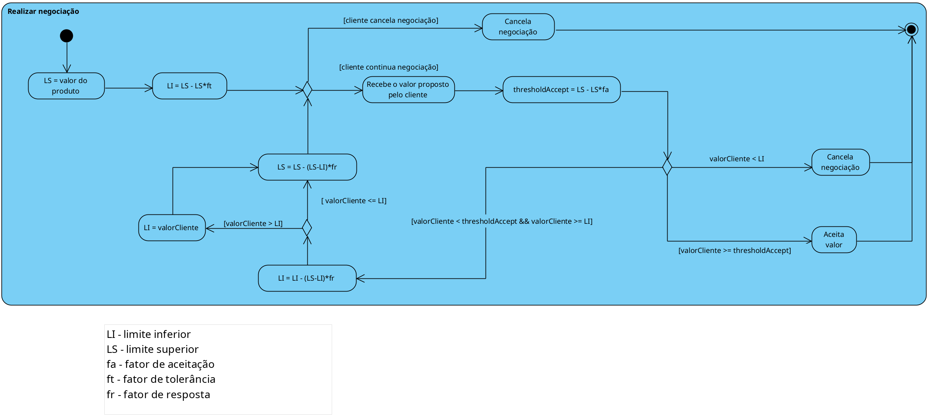
Diagrama de Atividades

Slide 27
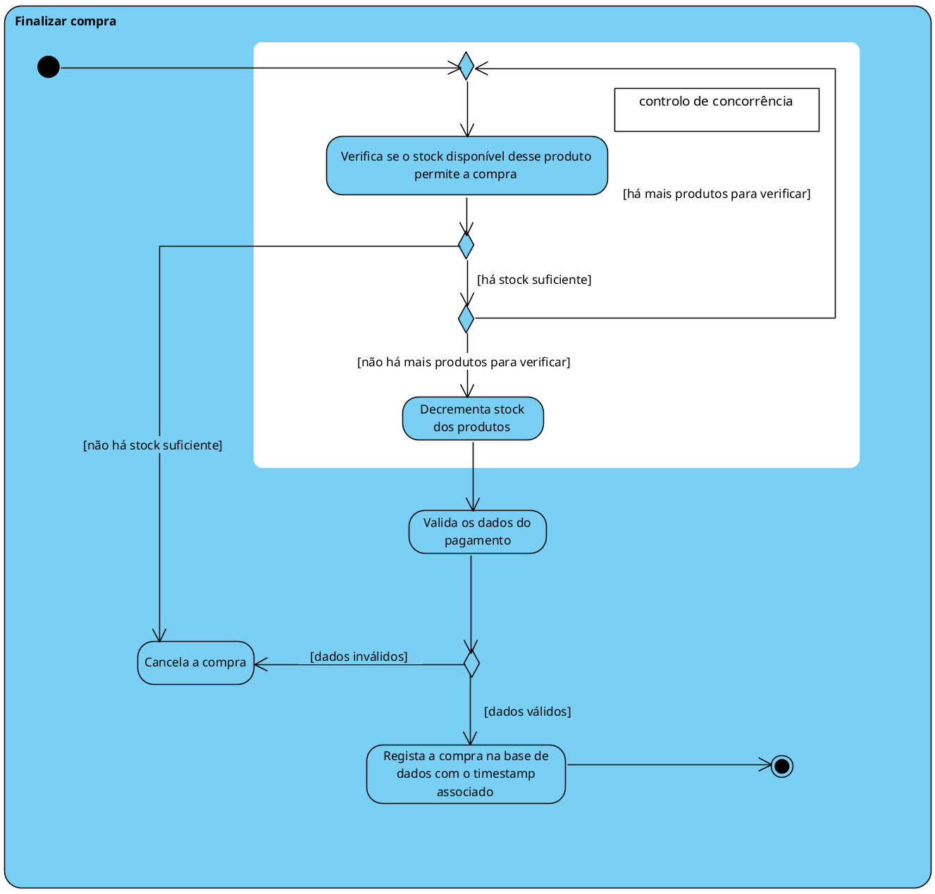
Diagrama de Atividades

Slide 28
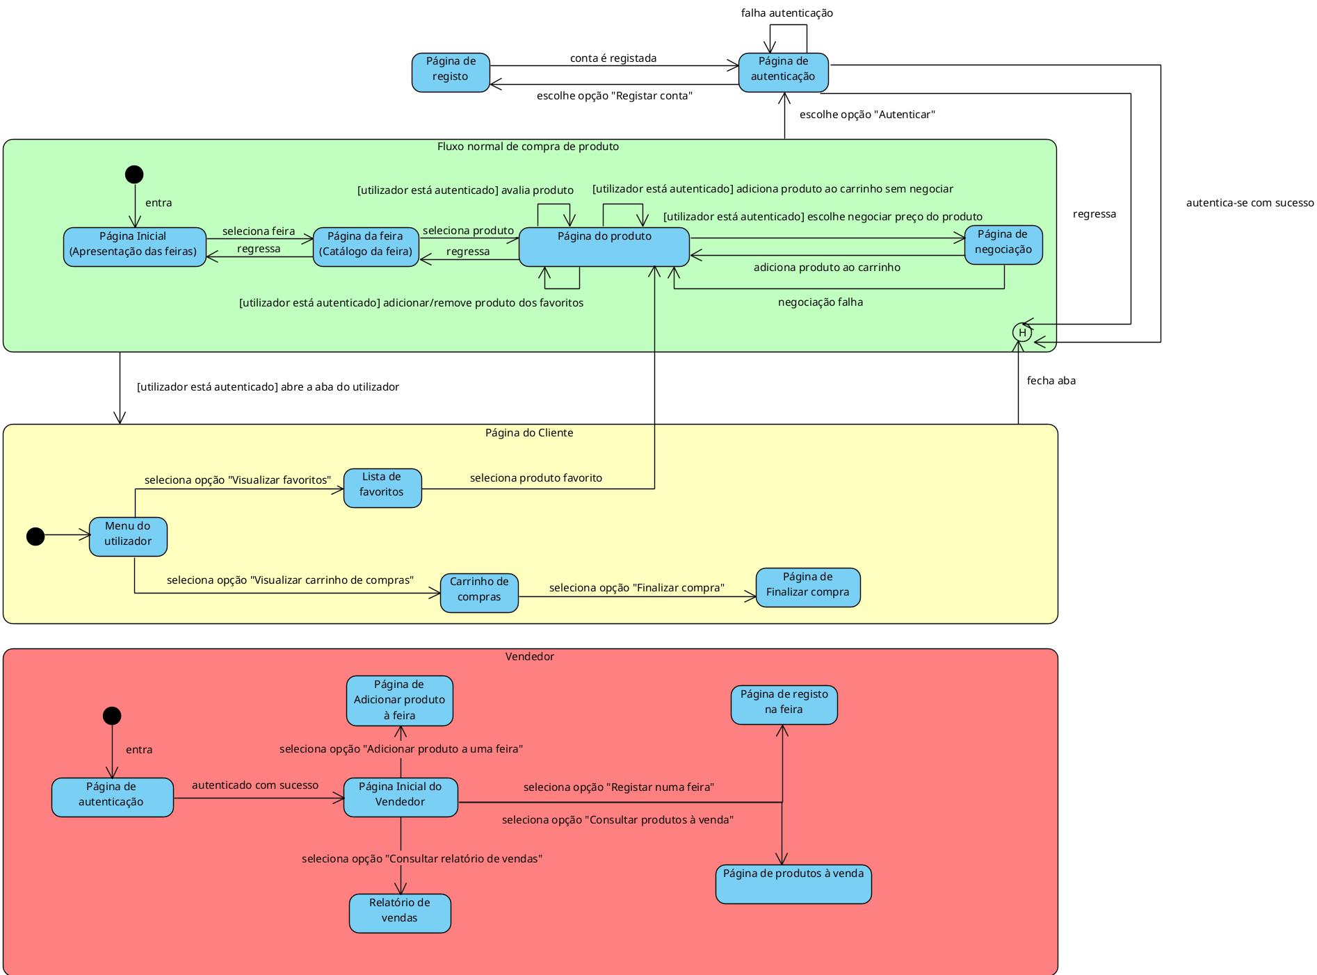
Máquina de Estados

Slide 29
Esboço das Interfaces do Sistema (Mockups)

Slide 30
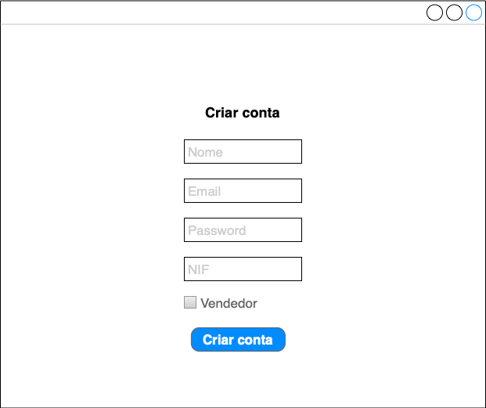
Página de Registo

Slide 31
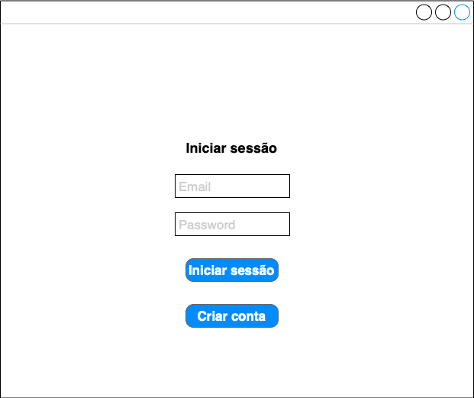
Página de Autenticação

Slide 32
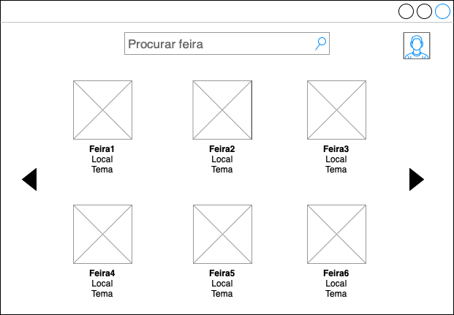
Página Inicial

Slide 33
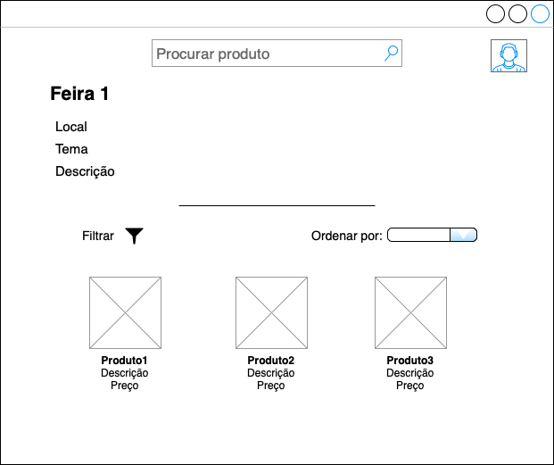
Página da Feira (Catálogo)

Slide 34
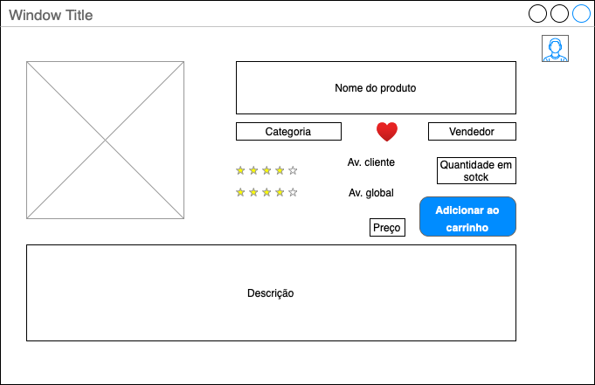
Página do Produto

Slide 35
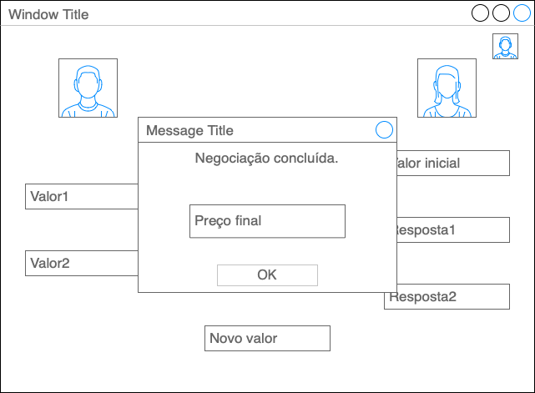
Página de Negociação

Slide 36
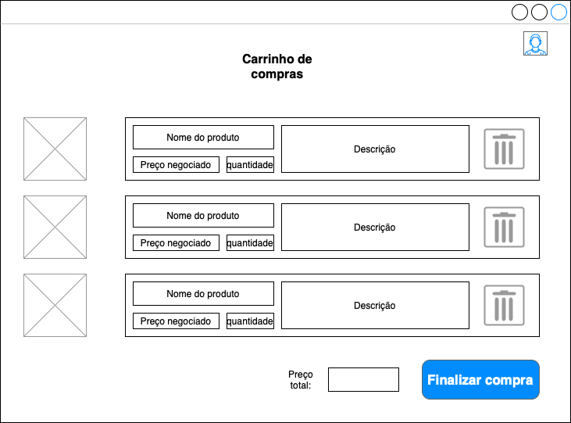
Carrinho de Compras

Slide 37
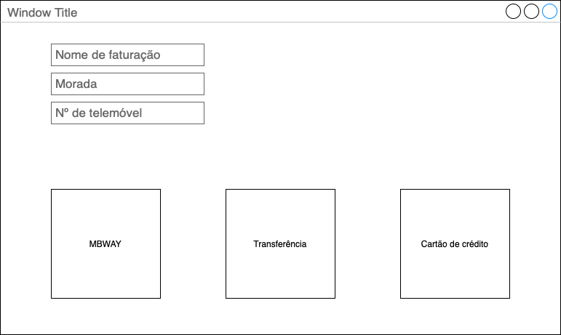
Página de Finalizar Compra

Slide 38
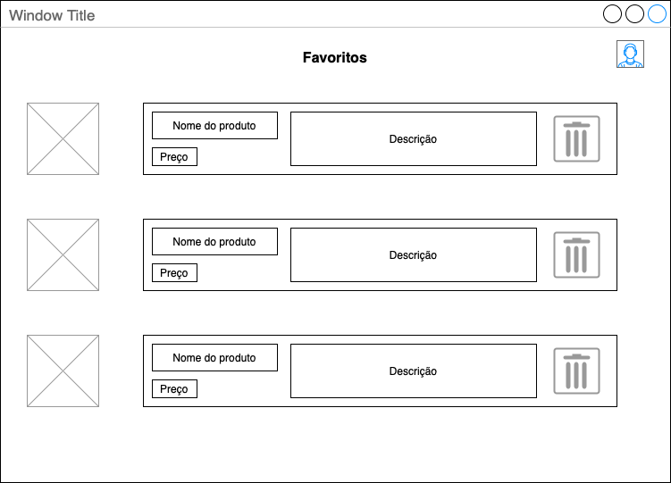
Lista de Favoritos

Slide 39
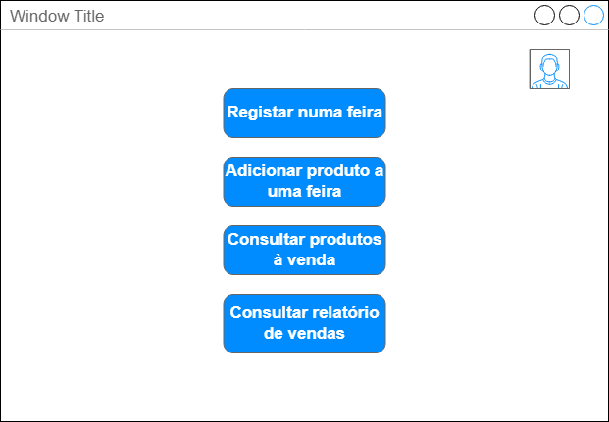
Página Inicial do Vendedor

Slide 40
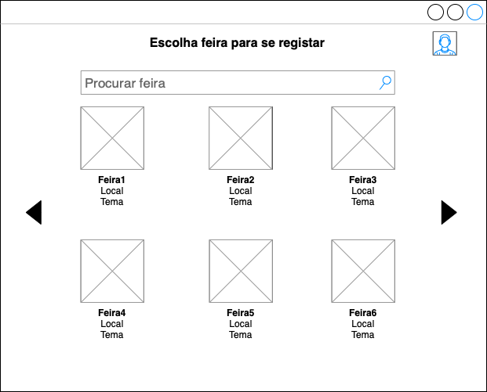
Página de Registo em uma Feira

Slide 41
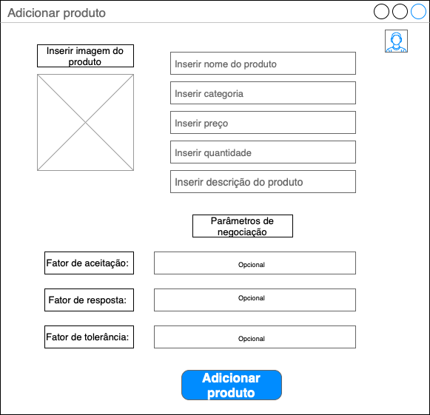
Página de Adicionar Produto a uma Feira

Slide 42
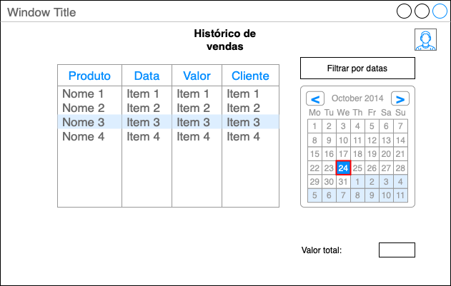
Relatórios de Vendas

Slide 43
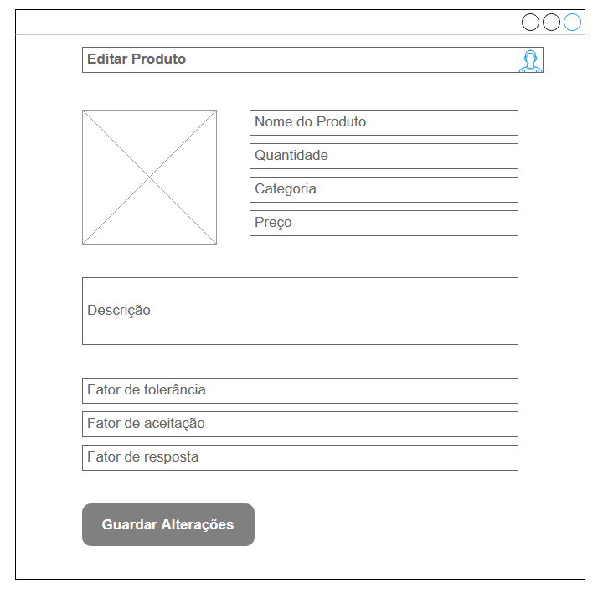
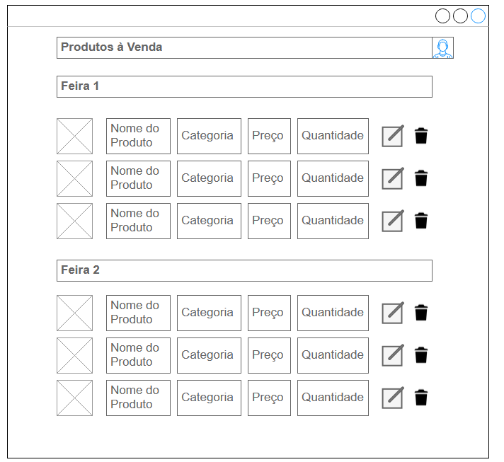
Consultar produtos à venda

Slide 44
Conceção do Sistema de Dados

Slide 45
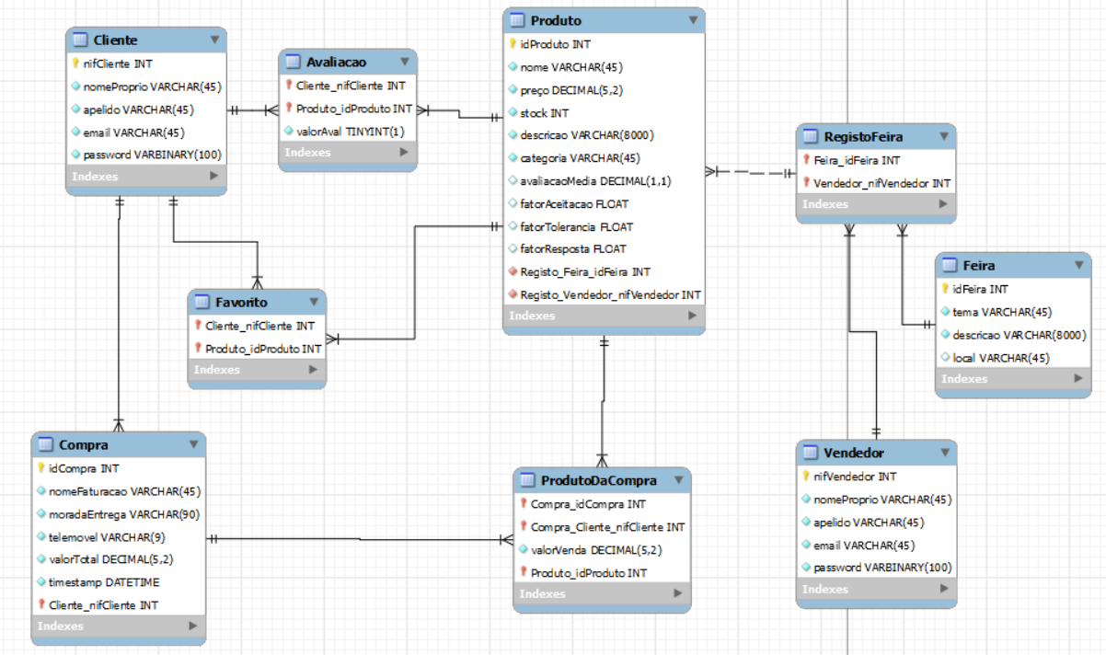
Esquema Lógico

Slide 46
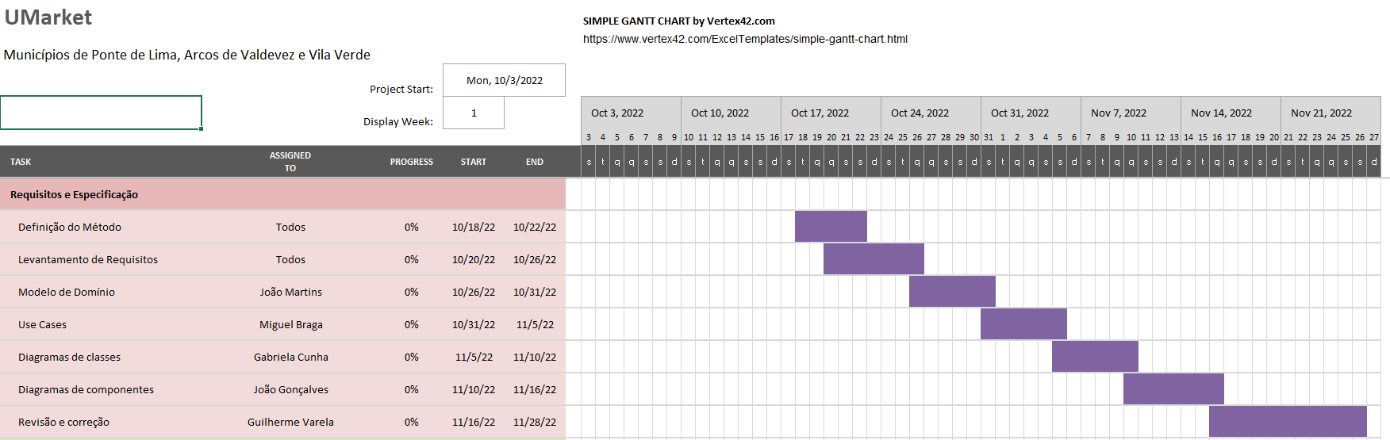
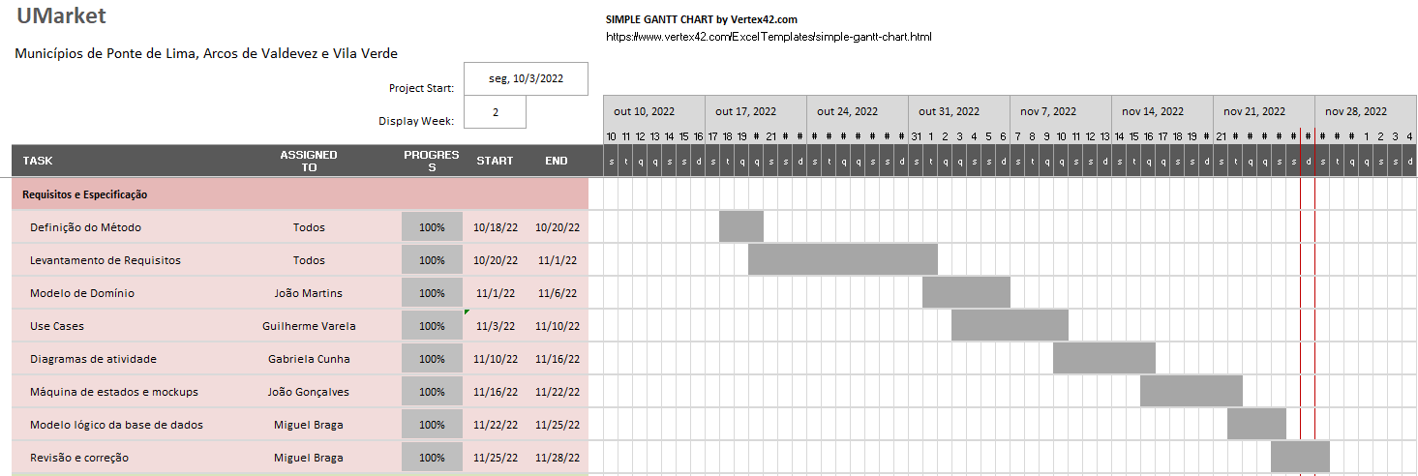
Conclusões
Cumprimento dos prazos estabelecidos;
Próxima fase: implementação da aplicação.

Slide 47
Bibliografia
Sommerville, I. (1988). Software Engineering. Boston: Pearson Education, Inc. Retrieved from https://software-engineering-book.com/

Slide 48
UMarket
Licenciatura em Engenharia Informática
Laboratórios de Informática IV
Universidade do Minho
Gabriela Cunha
João Martins
João Gonçalves
Miguel Braga
Nuno Varela
Definição e Fundamentação do Projeto

